Slide 1
Programmieren 1 Zusatz-Tutorium
06 - Abstrakte Klassen und Interfaces

Slide 2
Was machen wir heute?
Abstrakte Klassen
Interfaces
Vergleich
Fragen
Übungsaufgabe

Slide 3
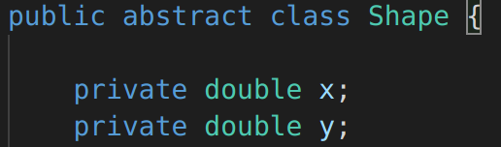
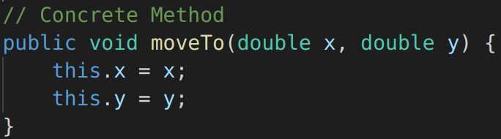

1. Abstrakte Klassen
Abstrakte Klassen werden durch das Schlüsselwort “abstract” gekennzeichnet
Abstrakte Klassen können sowohl abstrakte, als auch konkrete Methoden und Funktionen enthalten
Abstrakte Klassen können nicht instanziiert werden, können aber einen Konstruktor haben, der dann von der konkreten Subklasse aufgerufen wird. Wird ein Konstruktor definiert, muss dieser von allen erbenden Klassen aufgerufen werden - auch von abstrakten erbenden Klassen.

Slide 4
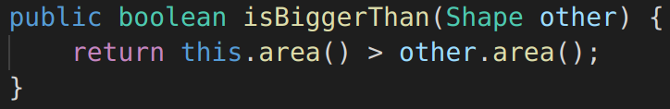
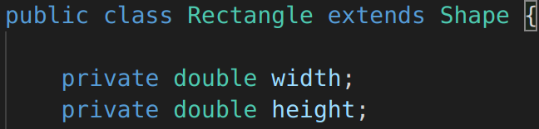
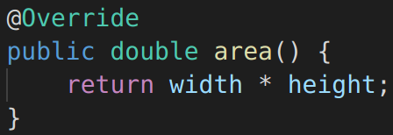
1. Abstrakte Klassen
Abstrakte Klassen können in eigenen konkreten Methoden bereits die abstrakten Methoden nutzen, da instanziierbare Subklassen die Methode konkretisieren müssen.
Die Subklassen von abstrakten Klassen müssen entweder die abstrakten Methoden der Superklasse konkretisieren ....
… oder selber abstrakt sein: in diesem Fall müssen Subklassen von Polygon dann die abstrakte Methode von Shape überschreiben.

Slide 5
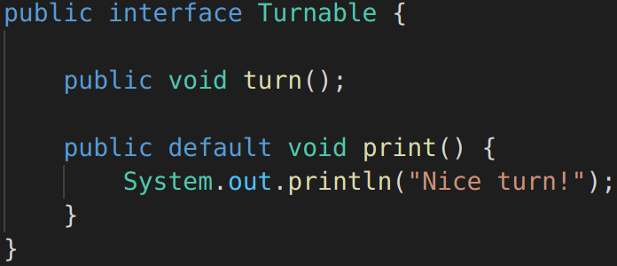
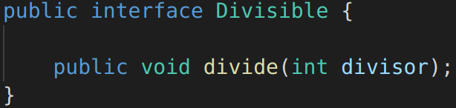
2. Interfaces
Java Interfaces können auch abstrakte und konkrete Methoden definieren und werden durch das Schlüsselwort “interface” statt “class” gekennzeichnet.
Klassen können mehrere Interfaces gleichzeitig implementieren…
Und müssen entweder die abstrakten Methoden des Interfaces konkretisieren, oder selber eine abstrakte Klasse sein.

Slide 6
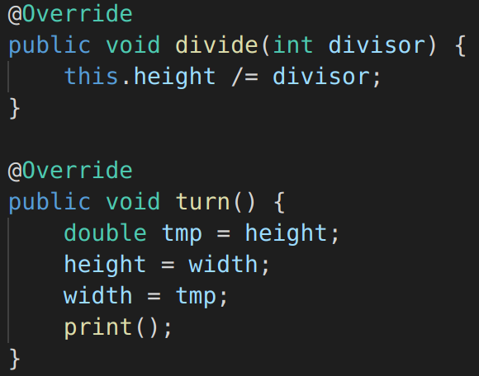
2. Interfaces
Die default-Methoden können als solche einfach aufgerufen werden
Interfaces haben - im Gegensatz zu abstrakten Klassen - keinen Zustand. Sie können zwar Konstanten, aber keine Attribute definieren.

Slide 7
3. Vergleich
Gemeinsame Vorteile von abstrakten Klassen und Interfaces sind:
besser Organisation und Struktur des Codes, weniger Code durch Vererbung
Erzwingen von bestimmten Schnittstellen
Gemeinsamer Datentyp durch Abstraktion
“Divisible[ ] x = new Divisible[100];”
“Turnable y = new Rectangle(1.0,1.0,1.0,1.0);”
Vorteil von Interfaces gegenüber abstrakten Klassen:
Mehrere Interfaces sind implementierbar (manchmal sehr starkes Argument)
Vorteil von abstrakten Klassen gegenüber Interfaces:
Eigene Attribute definierbar
Tendenziell: Abstrakte Klasse dann nutzen, wenn Superklasse schon eigene Attribute und Verhalten aufweist.

Slide 8
4. Fragen
Fragen

Slide 9
5. Übungsaufgabe
Wir modellieren heute verschiedene Geldkonto-Arten. Dazu soll es folgende Klassen und Interfaces geben:
BankAccount (abstrakt). Soll den Kontostand und den Namen der Bank speichern. Außerdem soll es eine konkrete Methode geben, die es erlaubt, Geld zu deponieren und eine abstrakte Methode, die zum Geld abheben vorgesehen ist. Alle Attribute sind private und haben Getter und Setter und werden im Konstruktor über Parameter gesetzt.
Lootable (interface). Soll eine abstrakte Methode haben, die den Kontostand, falls vorhanden, zurückgeben und auf 0.0 setzen soll. Ist der Kontostand negativ, soll 0.0 zurückgegeben und am Kontostand nichts geändert werden.
CheckingAccount. Soll von BankAccount erben und Lootable implementieren. Außerdem soll hier ein Dispolimit eingebaut werden, bis zu dem das Konto überzogen werden darf. Das Dispolimit wird an den Kontruktor übergeben
SavingsAccount. Soll von BankAccount erben und kein Dispolimit besitzen, darf also auch nicht überzogen werden.
PiggyBank. Das Sparschwein soll Lootable implementieren . Als Attribut hat es den Geldbetrag (zu Beginn 0.0). Es soll außer der Methode des Interfaces eine weitere Methode zum hereinwerfen von Geld besitzen.
Macht euch bitte eigenständig logische Gedanken. Man kann bspw. keinen negative Geldbetrag im Sparschwein oder Konto deponieren.

